Slide 1
MÔ ĐUN
THIẾT KẾ DẠY HỌC
Giảng viên:
Khoa:

Slide 2
THIẾT KẾ DẠY HỌC
1. Thiết kế mục tiêu học tập
2. Thiết kế nội dung dạy học
BÀI 1
THIẾT KẾ GIÁO ÁN
3. Lựa chọn hình thức tổ chức dạy học
4. Thiết kế hoạt động dạy học
4.2.1. Phương pháp thuyết trình
4.2.2. Phương pháp vấn đáp

Slide 3
Dạy giỏi

Slide 4
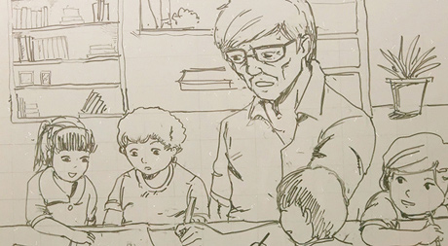
Làm thế nào để trở thành người GV tuyệt vời?
Các thầy, cô có muốn mình trở thành GV tuyệt vời không ạ?
GV tập nói ít đi để người học nói nhiều hơn

Slide 5
Tỉ lệ nói của GV và HS bao nhiêu là đủ?
30% : 70%
10% : 90%

Slide 6
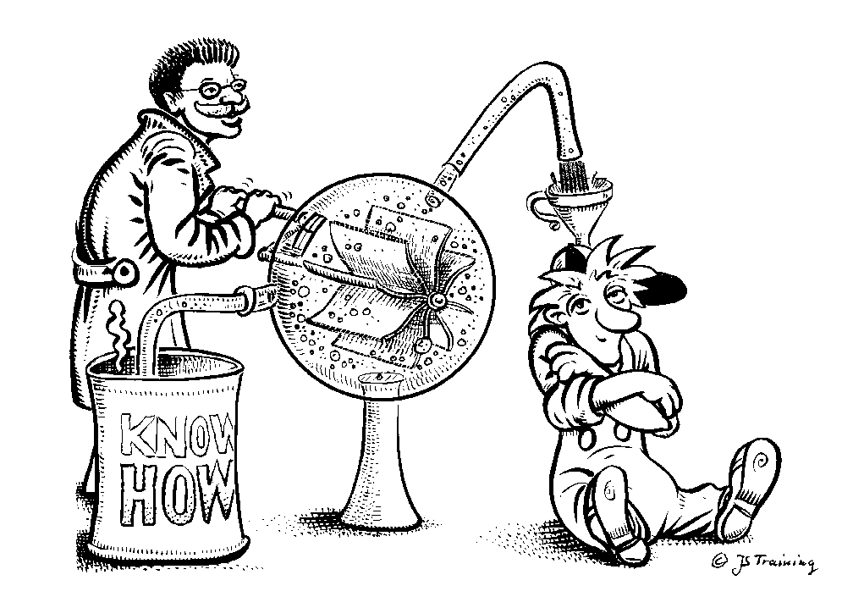
Làm thế nào để GV nói ít đi, HS được nói nhiều hơn?
Tạo thách thức
Tích cực đặt câu hỏi
Tổ chức các game show
S/d các phương pháp và kỹ thuật DH

Slide 7
Đặt câu hỏi đúng hơn ngàn lần bạn tìm câu trả lời đúng trong một câu hỏi sai

Slide 8
Hỏi như thế nào, sử dụng ngôn ngữ, cử chỉ, đáp lại câu trả lời của HV với thái độ xây dựng là một nghệ thuật
K.I.S.S
(Keep It Short & Simple)
Hãy hỏi đơn giản và ngắn gọn

Slide 9
Đặt câu hỏi là một phương pháp DH, đó là phương pháp gì ạ?
Phương pháp vấn đáp
- Phương pháp vấn đáp
- Phương pháp phát vấn
- Phương pháp đàm thoại
- Phương pháp nêu vấn đề, …

Slide 10
4.2.2. PHƯƠNG PHÁP VẤN ĐÁP

Slide 11
MỤC TIÊU
Trình bày được khái niệm phương pháp vấn đáp, mục đích của phương pháp vấn đáp, gợi ý được đúng cách xử lý câu trả lời của người học.
Liệt kê được các cách vấn đáp.
Phân tích được các yêu cầu khi vận dụng phương pháp vấn đáp, ưu và nhược điểm của phương pháp vấn đáp.
Phân biệt được các dạng câu hỏi của từng cấp độ hỏi
Chủ động, tích cực vận dụng phương pháp vấn đáp vào nhiệm vụ giảng dạy

Slide 12
NỘI DUNG
4.2.2. 1. KHÁI NIỆM PHƯƠNG PHÁP VẤN ĐÁP
4.2.2. 2. MỤC ĐÍCH CỦA PHƯƠNG PHÁP VẤN ĐÁP
4.2.2. 3. CÁC DẠNG CÂU HỎI VẤN ĐÁP
4.2.2. 4. CÁC CÁCH VẤN ĐÁP
4.2.2. 5. YÊU CẦU KHI VẬN DỤNG PHƯƠNG PHÁP VẤN ĐÁP
4.2.2. 6. CẤP ĐỘ CÂU HỎI
4.2.2. 7. TRÌNH TỰ VẤN ĐÁP
4.2.2. 8. GỢI Ý CÁCH XỬ LÝ CÂU TRẢ LỜI CỦA NGƯỜI HỌC
4.2.2. 9. ƯU NHƯỢC ĐIỂM PHƯƠNG PHÁP VẤN ĐÁP

Slide 13
4.2.2. 1. KHÁI NIỆM PHƯƠNG PHÁP VẤN ĐÁP

Slide 14
Phương pháp vấn đáp là gì?

Slide 15
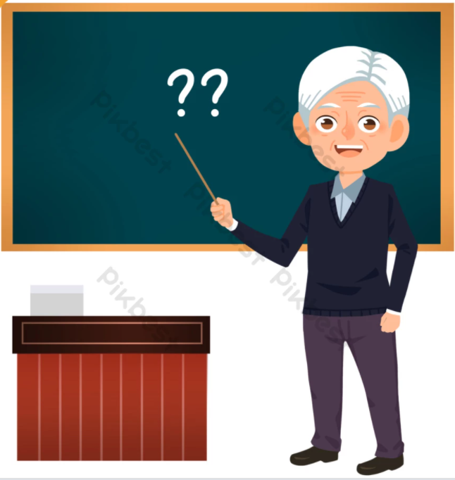
4.2.2. 1. KHÁI NIỆM PHƯƠNG PHÁP VẤN ĐÁP
Giáo viên
Học sinh
Hệ thống các câu hỏi
Là quá trình tương tác giữa GV và HS được thực hiện thông qua hệ thống các câu hỏi và câu trả lời tương ứng về một chủ thể nhất định do GV đặt ra.
Thông tin phản hồi

Slide 16
Qua việc trả lời hệ thống các câu hỏi dẫn dắt của GV, HS thể hiện được suy nghĩ, ý tưởng dựa trên kiến thức, kinh nghiệm của mình để khám phá, lĩnh hội nội dung bài giảng.

Slide 17
Đây là phương pháp mà GV không đưa ra kiến thức hoàn chỉnh mà hướng dẫn HS tư duy từng bước để tìm tòi ra kiến thức mới phải học

Slide 18
Vì sao GV không dạy luôn mà lại yêu cầu HS phải tư duy trước khi dạy?
Nguyên tắc DH: Trước khi định giải cái gì → HS xử lý thông tin trước → não hoạt động → chiếm lĩnh được thông tin

Slide 19
4.2.2. 2. MỤC ĐÍCH CỦA PHƯƠNG PHÁP VẤN ĐÁP
Mục đích của phương pháp vấn đáp?
- Thúc đẩy người học vào các lĩnh vực tư duy mới
- Thách thức các ý tưởng hiện tại
- Thăm dò kiến thức của người học
- Tin chắc vấn đề đã được hiểu hoàn toàn

Slide 20
4.2.2. 3. CÁC DẠNG CÂU HỎI VẤN ĐÁP
Có mấy dạng câu hỏi vấn đáp?
- Câu hỏi đóng:
Có 2 dạng:
- Câu hỏi mở:

Slide 21
Câu hỏi đóng:
- Trả lời “có” hoặc “không” hoặc trả lời rất ngắn
Ví dụ: Bạn có biết hàn không?
Ví dụ: Thủ đô nước Pháp là gì?

Slide 22
Câu hỏi mở:
- Đòi hỏi kích thích và thử thách, mở rộng, đào sâu, hệ thống hoá,…
5W + 1H
- What: cái gì? là gì? làm gì? | - How: thế nào?
- Why: tại sao?
- When: khi nào?
- Where: ở đâu?
- Who: là ai?
+ Ví dụ 1: Tại sao CPU đóng vai trò quan trọng trong hệ thống máy tính?
+ Ví dụ 2: Hãy chỉ bộ nhớ RAM nằm ở đâu trong bo mạch này? Chức năng của bộ nhớ RAM là gì?

Slide 23
Câu hỏi mở:
4 dạng câu hỏi mở:
Vấn đáp
Gợi mở
Vấn đáp
Củng cố
Vấn đáp
Tổng kết
Vấn đáp
Kiểm tra

Slide 24
Sử dụng khi giảng bài mới, GV đặt câu hỏi và dẫn dắt HS rút ra tri thức mới
GV đặt câu hỏi để HS nắm vững tri thức, mở rộng và vận dụng tri thức đã lĩnh hội
Đây là các nhân vật nào? Các nhân vật này có ảnh hưởng đến ngành chứng khoán như thế nào?
Trong các mô hình mạng trên, mô hình nào là tối ưu nhất? Vì sao?
Nêu ưu, nhược điểm của phương pháp vấn đáp?
Vấn đáp
Gợi mở
4 DẠNG
CÂU HỎI MỞ
Vấn đáp
Củng cố
Hãy liệt kê các mô hình mạng?
Vấn đáp
Tổng kết
Vấn đáp
Kiểm tra
GV đặt câu hỏi để dẫn dắt HS hệ thống hóa và khái quát hóa tri thức đã lĩnh hội.
Nhằm KT đánh giá tri thức mà HS lĩnh hội được trong quá trình dạy học

Slide 25
4.2.2. 4. CÁC CÁCH VẤN ĐÁP
Khi thực hiện giảng dạy, các thầy cô thực hiện vấn đáp HS như thế nào?

Slide 26
4.2.2. 4. CÁC CÁCH VẤN ĐÁP
3 cách:
GV đưa ra câu hỏi → gọi 1 HS → GV nhận xét
GV đưa ra câu hỏi → gọi nhiều HS → GV nhận xét
GV đưa ra câu hỏi → chia nhóm thảo luận → nhóm trưởng trình bày → GV nhận xét

Slide 27
4.2.2. 5. YÊU CẦU KHI VẬN DỤNG PHƯƠNG PHÁP VẤN ĐÁP
Câu hỏi
rõ ràng,
chính xác,
dễ hiểu
Hệ thống câu
hỏi phải logic
chặt chẽ
GV tổng kết
và chỉ ra được
kiến thức mới
lĩnh hội
Câu hỏi
phải sát
với từng đối tượng HS
Hạn chế
câu hỏi có
câu trả lời
“có” hoặc
“không”
Vấn đáp
với tất cả
HS trong lớp

Slide 28
4.2.2. 6. CẤP ĐỘ CÂU HỎI
ỨNG DỤNG
XỬ LÝ
NHỚ LẠI

Slide 29
CẤP ĐỘ NHỚ LẠI
Cấp độ câu hỏi này kiểm tra xem các dữ kiện
có được ghi nhớ không?
Dạng câu hỏi | Ví dụ
Yêu cầu hoàn chỉnh ý
Yêu cầu định nghĩa
Yêu cầu liệt kê
Yêu cầu quan sát
Yêu cầu lựa chọn
Dòng điện ba pha là……..?
Thế nào là chuyển động tịnh tiến?
Trình bày các bước kiểm tra cách điện của động cơ điện.
Hãy cho biết trong hình dưới đây có bao nhiêu biển báo cấm
Trong các loại dao tiện sau đây, dao nào là dao tiện trong?

Slide 30
Trên cửa sổ “chat”:
Viết 1 câu hỏi với cấp độ “NHỚ LẠI”
(Thời gian: 2’)
- Ví dụ 1: Hãy nêu các thành phần cơ bản của một máy tính?
- Ví dụ 2: Hãy kể tên các loại bộ nhớ?

Slide 31
Cấp độ “NHỚ LẠI”
- Mạng máy tính là gì?
- Liệt kê các mô hình mạng máy tính?
- Hãy nên khái niệm Giao tiếp?
- Hãy nên mục đích của Phương pháp vấn đáp?
- Quan sát một máy tính, chỉ ra đâu là thiết bị nhập?
- Liệt kê các thành phần của hệ thống máy tính?
- Liệt kê các cách vấn đáp học sinh?

Slide 32
CẤP ĐỘ XỬ LÝ
Cấp độ câu hỏi này đòi hỏi người học phải xử lý thông tin
bằng các kĩ năng tư duy cao hơn.
Dạng câu hỏi | Ví dụ
Yêu cầu phân tích
Yêu cầu so sánh
Yêu cầu giải thích
Yêu cầu tổ chức
Yêu cầu xếp thứ tự
Yếu tố nào quyết định tính chất của một quy trình công nghệ?
Động cơ điện và máy phát điện có gì giống và khác nhau?
Vì sao gông từ máy biến áp phải dùng các lá thép mỏng ghép cách điện với nhau?
Có thể sắp xếp các thông tin này như thế nào thì hợp lý hơn?
Hãy sắp xếp các bước dưới đây thành quy trình kiểm tra cách điện của động cơ điện

Slide 33
Trên cửa sổ “chat”:
Viết 1 câu hỏi với cấp độ “XỬ LÝ”
(Thời gian: 2’)
- Ví dụ 1: Hãy so sánh bộ nhớ: SRAM và DRAM?
- Ví dụ 2: Hãy giải thích nguyên tắc hoạt động của máy phát điện xoay chiều?

Slide 34
Cấp độ “XỬ LÝ”
- Hãy phân tích các yếu tố cản trở quá trình giao tiếp?
- Hãy chỉ ra những lưu ý để giao tiếp hiệu quả?
- Hãy lấy ví dụ minh hoạ để chỉ ra giao tiếp hiệu quả?
- Hãy lấy ví dụ minh hoạ để chỉ ra phong tục tập quán ảnh hưởng đến giao tiếp?
- Hãy phân tích cách truyền dữ liệu trong hệ thống BUS
- Hãy giải thích mã nhị phân sau: 1000100111011101?

Slide 35
CẤP ĐỘ ỨNG DỤNG
Cấp độ câu hỏi này đòi hỏi người học phải tìm ra
những thông tin mới dựa trên những điều đã được học.
Dạng câu hỏi | Ví dụ
Yêu cầu vận dụng
Yêu cầu dự báo
Yêu cầu lấy ví dụ
Yêu cầu khái quát hoá
Yêu cầu đánh giá
Có thể dùng dao tiện bằng thép gió để cắt cao tốc được không?
Căn cứ vào xu hướng phát triển của công nghiệp vật liệu kỹ thuật, ngành sản xuất vật liệu dụng cụ cắt có thể phát triển theo hướng nào?
Hãy lấy ví dụ về ứng dụng của Điốt trong kỹ thuật điện tử
Hãy chỉ ra ưu điểm và hạn chế của PP đàm thoại.
Trong các phương án tăng năng suất gia công đã được trình bày phương án nào là khả thi trong điều kiện cụ thể của chúng ta?

Slide 36
Trên cửa sổ “chat”:
Viết 1 câu hỏi với cấp độ “ỨNG DỤNG”
- Ví dụ 1: Có thể lắp 2 thanh RAM khác hãng và khác dung lượng được không? Vì sao?
- Ví dụ 2: Điều gì xảy ra chúng ta sử dụng năng lượng mặt trời thay xăng?
- Ví dụ 3: Dựa vào sản lượng năm ngoái, năm nay chúng ta sẽ lãi bao nhiêu?

Slide 37
Cấp độ “ỨNG DỤNG”
- Hãy nêu ưu, nhược điểm của phương pháp thuyết trình?
- Trong tương lai, dự báo năng lượng mặt trời sẽ thay thế năng lượng dầu như thế nào?
- Với sản lượng thu hoạch năm ngoái, dự báo năm nay sẽ lãi bao nhiêu?
- Trong dạy học, phương pháp nào là phương pháp vạn năng?
- Hãy sắp xếp lại trình tự các bước dạy bài lý thuyết cho hợp lý?

Slide 38
4.2.2. 7. TRÌNH TỰ VẤN ĐÁP

Slide 39
Thảo luận nhóm
Chia 3 nhóm
Hãy xây dựng trình tự vấn đáp?

Slide 40
4.2.2. 7. TRÌNH TỰ VẤN ĐÁP
- Đặt câu hỏi cho cả lớp
- Chờ ít nhất 03 giây
- Đảm bảo mọi người đều hiểu câu hỏi
- Chờ thêm vài giây
- Đặt câu hỏi đó cho một học viên cụ thể
- Tìm sự ủng hộ cho một câu trả lời đúng

Slide 41
4.2.2. 8. GỢI Ý CÁCH XỬ LÝ CÂU TRẢ LỜI CỦA NGƯỜI HỌC
4.2.2. 7. TRÌNH TỰ VẤN ĐÁP
1. CÂU TRẢ LỜI ĐÚNG
- KHEN NGỢI
- CÔNG NHẬN
- ĐÁNH GIÁ PHẦN TRẢ LỜI ĐÚNG
- ĐỀ NGHỊ HỌC SINH KHÁC BỔ SUNG
- ĐỀ NGHỊ HỌC SINH KHÁC HOÀN THIỆN
2. CÂU TRẢ LỜI ĐÚNG MỘT PHẦN
3. CÂU TRẢ LỜI SAI
- XÁC NHẬN SỰ ĐÓNG GÓP
- YÊU CẦU CÁC HỌC VIÊN KHÁC CÙNG ĐÓNG GÓP
- ĐỪNG LÀM TO CHUYỆN
- ĐẶT LẠI CÂU HỎI DƯỚI DẠNG KHÁC
- HỎI MỘT HỌC VIÊN KHÁC
- SỬ DỤNG GIÁO CỤ TRỰC QUAN ĐỂ LÀM RÕ CÂU HỎI
- GIẢNG LẠI KHÁI NIỆM ĐÓ.
4. KHÔNG TRẢ LỜI

Slide 42
4.2.2. 9. ƯU NHƯỢC ĐIỂM PHƯƠNG PHÁP VẤN ĐÁP
Ưu điểm
Kích thích tính tích cực, chủ động, độc lập, sáng tạo của người học.
Bồi dưỡng cho người học năng lực diễn đạt bằng lời các vấn đề khoa học.
Gây hứng thú học tập, làm cho không khí lớp học trở nên sôi nổi.
Giáo viên thường xuyên thu được thông tin ngược từ người học
Nhược điểm
Nếu giáo viên không chuẩn bị kỹ câu hỏi và không có nghệ thuật tổ chức thì phương pháp này có nhiều hạn chế:
Tốn thời gian, ảnh hưởng đến kế hoạch lên lớp.
Dễ biến đàm thoại thành những cuộc tranh luận tay đôi.

Slide 43
CÂU HỎI TRẮC NGHIỆM
Câu 1: Các cấp độ hỏi:
A. NHỚ LẠI – XỬ LÝ - ỨNG DỤNG
B. BIẾT - HIỂU – VẬN DỤNG.
C. BIẾT - HIỂU – VẬN DỤNG – PHÂN TÍCH
D. NHỚ LẠI – ĐÁNH GIÁ – TỔNG HỢP

Slide 44
CÂU HỎI TRẮC NGHIỆM
Câu 2: Các dạng câu hỏi mở:
A. Vấn đáp củng cố - Vấn đáp gợi mở - Vấn đáp phân tích – Vấn đáp đánh giá.
B. Vấn đáp củng cố - Vấn đáp tổng kết – Vấn đáp kiểm tra – Vấn đáp đánh giá.
C. Vấn đáp gợi mở - Vấn đáp củng cố - Vấn đáp kiểm tra – Vấn đáp tổng kết
D. Vấn đáp gợi mở - Vấn đáp kiểm tra – Vấn đáp phân tích – Vấn đáp củng cố

Slide 45
CÂU HỎI TRẮC NGHIỆM
Câu 3: Quy trình đúng khi sử dụng phương pháp vấn đáp là:
A. Giáo viên đưa ra câu hỏi, chờ vài giây, gọi học sinh trả lời, nhận xét câu trả lời.
B. Giáo viên đưa ra câu hỏi, gọi học sinh trả lời, nhận xét câu trả lời.
C. Giáo viên đưa ra câu hỏi, gọi học sinh trả lời, nhận xét, giảng giải về câu hỏi.
D. Giáo viên đưa ra câu hỏi, gọi học sinh trả lời, chờ vài giây, nhận xét câu trả lời.

Slide 46
CÂU HỎI TRẮC NGHIỆM
Câu 4: Nếu học viên trả lời đúng một phần câu hỏi, việc đầu tiên giáo viên nên làm là:
A. Gợi ý để học viên đó trả lời tiếp.
B. Đưa ra câu trả lời đúng.
C. Xác nhận phần trả lời đúng.
D. Đề nghị một học viên khác bổ sung.

Slide 47
CÂU HỎI TRẮC NGHIỆM
Câu 5: Khi một học viên không trả lời được câu hỏi, việc đầu tiên giáo viên nên làm là:
A. Quay sang hỏi học viên khác.
B. Đưa ra các gợi ý để học viên trả lời.
C. Phê bình học viên không tập trung học tập.
D. Nhắc lại câu hỏi đó với từ ngữ khác.

Slide 48
TỔNG KẾT BÀI
KHÁI NIỆM PHƯƠNG PHÁP VẤN ĐÁP
MỤC ĐÍCH CỦA PHƯƠNG PHÁP VẤN ĐÁP
CÁC DẠNG CÂU HỎI VẤN ĐÁP
CÁC CÁCH VẤN ĐÁP
YÊU CẦU KHI VẬN DỤNG PHƯƠNG PHÁP VẤN ĐÁP
CẤP ĐỘ CÂU HỎI
TRÌNH TỰ VẤN ĐÁP
ƯU NHƯỢC ĐIỂM PHƯƠNG PHÁP VẤN ĐÁP

Slide 49
BÀI TẬP VỀ NHÀ
Sử dụng phương pháp vấn đáp, đặt mỗi cấp độ 3 câu hỏi (gửi về mail: lethithanhbinhspnn@gmail.com)
Quay Video có sử dụng phương pháp vấn đáp để dạy một phần bài giảng thuộc chuyên môn của mình trong thời gian 10 phút. (Tải lên You Tube và gửi đường Link vào địa chỉ mail: lethithanhbinhspnn@gmail.com)
Chuẩn bị trước nội dung: KỸ NĂNG TRÌNH DIỄN MẪU

Slide 50
TRÂN TRỌNG CẢM ƠN

